Slide 1
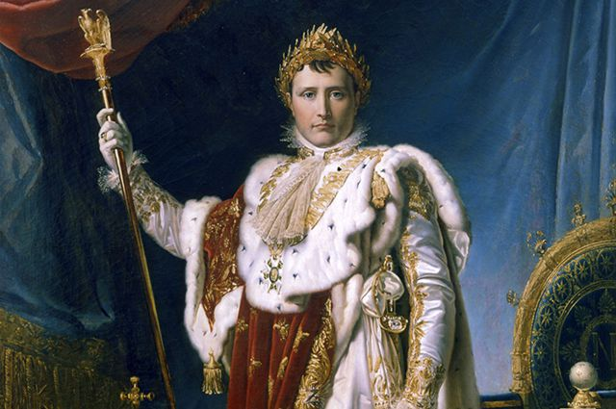
Франція в період Консульства та Імперії. Війни наполеонівської Франції

Slide 2
Опорні дати:
13 грудня 1799р. – прийняття нової Конституції Франції.
1802 р. – сенат призначив Наполеона довічним консулом; 1804 р. – Наполеон – імператор всіх французів; 1805 р. – Трафальгарська та Аустерліцька битви; 1806 р. – початок континентальної блокади; 1807 р. – Тільзітський мир; 1807 р. — цивільний кодекс; 24 червня 1812 р. — початок вторгнення Наполеона в Росію; 26 серпня 1812 р. — Бородинська битва;
жовтень 1813 р. — «битва народів»;
березень 1814 р. — вступ союзників до Парижа;
квітень 1814 р. — перша реставрація Бурбонів;
20 березня — 22 червня 1815 р. – «сто днів» Наполеона; 18 червня 1815 р. – битва при Ватерлоо.

Slide 3
Опорні поняття:
Конкордат Наполеона — угода між Папою римським Пієм VII і Наполеоном 1801 року, що подолала розкол французького духівництва, викликаний законом про Цивільний устрій духовенства (1790 р.).Імперія
Кодекси Наполеона - масштабний кодекс цивільного права Франції, розроблений групою юристів під час правління першого консула Французької республіки (потім імператора) Наполеона Бонапарта.
Наполеонівські війни - серія з кількох воєн, проведених Францією в період Консульства (1799–1804) і імперії Наполеона (1804–1814, 1815).
Консульство - період в історії Франції, під час якого влада в країні де-факто належала Наполеону І Бонапарту, хоч і юридично була обмежена. Період тривав з 9 листопада 1799 року (18 брюмера VIII року Бонапартом було здійснено державний переворот) по 18 травня 1804 року (коли Наполеон був проголошений імператором).
Континентальна блокада - декрет про заборону всім союзним і залежним від Франції державам торгувати з Англією. Втративши надію на вторгнення в Англію, Наполеон Бонапарт вирішив «задушити» її економічно, закривши для неї європейські ринки.

Slide 4
Бонапартизм - політичний режим, що установився у Франції після 1799 року. Сильна, одноосібна диктаторська влада (різновид авторитаризму) трималася на персональному авторитеті Наполеона І Бонапарта, силі армії та міцному державному апараті.
Вітчизняна війна 1812 р. - одна з кількох воєн, проведених Францією в період Консульства і імперії Наполеона.
Битва народів - битва між військами імператора Наполеона і його союзників (Польща, Рейнський союз) та союзними арміями Австрії, Пруссії, Росії і Швеції.
Реставрація Бурбонів - період в історії Франції між падінням Першої імперії імператора Наполеона І
6 квітня 1814 року і Липневою революцією 29 липня 1830 року, під час якої до влади в країні повернулися королі династії Бурбонів.
Сто днів - час другого правління імператора Наполеона I у Франції після його втечі з острова Ельба.

Slide 5
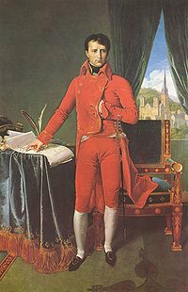
Франція у період Консульства
Період з 1799р. по 1804 р. в історії Франції характеризувався як КОНСУЛЬСТВО.
Контроль за використанням фінансів, створення Французького банка, випуск паперових грошей.
Піднесення промисловості – промислова революція, державні замовлення, заборона страйків, скорочення прямих податків, заборона зменшення заробітної плати.
Політика національного примирення – повернення емігрантів, загальна амністія.
Встановлення повного контролю над церквою на основі КОНКОРДАТУ.
1802 р. – відповідно до плебесциту Наполеон отримав можливість бути довічним першим консулом.
Бонапарт — перший консул,
художник Энгр, Жан Огюст Домінік

Slide 6
Консульство та імперія
З приходом до влади Бонапарта у грудні 1799 року у Франції була ухвалена нова Конституція.
Захопивши владу, Бонапарт силою закріпив вигідні підприємницьким колам перетворення часів революції та скасував усі демократичні інститути та революційні завоювання.
Бонапарт встановив жорсткий поліцейський режим. Було закрито 60 газет із 73-х, а решту поставлено під суворий контроль держави, запроваджувалася цензура.
У пресі було заборонено навіть згадувати про революцію.
Міністром поліції було призначено Фуше який охопив усю країну системою поліцейського нагляду.

Slide 7
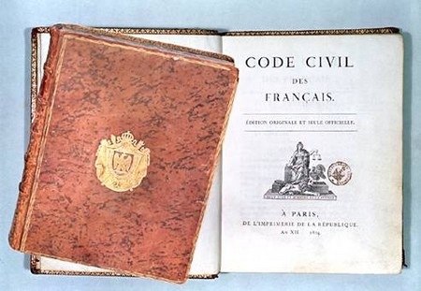
Кодекси Наполеона
У Франції було розроблено нові кодекси: Торговельний, Карний та Цивільний.
Цивільний кодекс мав важливе значення і згодом отримав назву “Кодекс Наполеона”
Цей збірник законів остаточно ліквідовував становий поділ суспільства та дворянські привілеї, стверджував принцип громадянського рівноправ'я, стояв на сторожі приватної власності і законодавчо закріплював свободу буржуазного підприємництва.

Slide 8
Витяг з Цивільного кодексу Наполеона
“Власність”
Власність – це право повним чином користуватися речами за власним розсудом так, щоб це користування не заборонялося законом та регламентом. Ніхто не може бути змушеним поступитися своєю власністю, якщо це не відбувається з причини суспільної користі та за справедливу й попередню винагороду…

Slide 9
Конкордат Наполеона
Конкордат Наполеона — угода між Папою римським Пієм VII і Наполеоном 1801 року, що подолала розкол французького духівництва, викликаний законом про Цивільний устрій духовенства
Основними пунктами цієї угоди стали:
Декларація про те, що «Католицизм є релігією більшості французів» але не є офіційною державною релігією, що гарантує право на свободу віросповідання, зокрема протестантам.
Папство має право на зміщення єпископів, проте французький уряд, як і раніше, висуває їх.
Держава платить зарплату церковній канцелярії й духівництву, що присягли на вірність державі.
Церква відмовляється від усіх своїх претензій на землі, що були конфісковані після 1790 року.

Slide 10
Франція у період Консульства
13 грудня 1799р. – прийняття нової Конституції Франції.
Не містила положень «Декларації прав людини і громадянина».
Конституція гарантувала буржуазії і селянству власність отриману в роки революції.
За формою правління Франція залишалася республікою.

Slide 11
Організація влади в період Консульства
Законодавчі збори
(приймали закони)
Державна рада
( складала проекти законів)
Трибунат
( обговорював проекти законів)
Сенат
( охороняв закони)
Другий консул
( дорадчий голос)
Перший консул
( виконавча й частково законодавча влада)
Третій консул
( дорадчий орган)
Префекти департаментів
Посли
Міністри
Судді
Мери міст

Slide 12
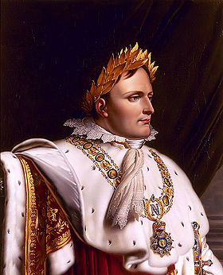
Встановлення імперії
У травні 1804 р. Сенат проголосив Наполеона імператором.
2 грудня 1804 р. відбулася коронація Наполеона в Парижі в присутності Папи Римського.
За змістом Франція стала буржуазною монархією.
«…Дуже добре, ваше величносте, сумно лише, що сьогодні не вистачає 300 тис. осіб, які склали власні голови, щоб зробити подібні церемонії неможливими….»

Slide 13
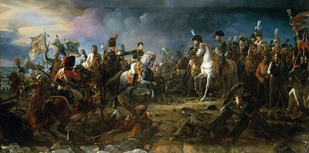
Четверта антифранцузька коаліція
У 1806 році Росія уклала союзний договір з Пруссією, до якого згодом приєдналася Англія та Швеція.
Так утворилася четверта антифранцузька коаліція.

Slide 14
КОДЕКСИ НАПОЛЕОНА
Цивільний кодекс
( 1804 р.)
Торговельний кодекс
( 1807р.)
Кримінальний кодекс
( 1810р.)
Рівність громадян перед законом;
Права й свободи;
Захист приватної власності;
Принципи сімейного права
Організація торгівлі
діяльність
комерсантів;
порядок банкрутства.
Рівність людей перед карним законом;
система покарань;
критерії злочину.

Slide 15
Наполеонівські війни
Наполеонівські війни – війни, що вела Франція з 1799 по 1815 роки.
Антифранцузькі коаліції 1798 – 1814рр
Коаліція | Період існування | Держави - учасниці
Друга | 1798 - 1801 | Австрія, Пруссія, Англія, Голландія, Іспанія, Португалія, Неаполітанське королівство, Сардинія, Папська держава
Третя | 1805 | Англія, Австрія, Росія, Туреччина, Неаполітанське королівство, Португалія
Четверта | 1806 - 1807 | Англія, Пруссія, Росія, Саксонія
П’ята | 1809 | Англія, Австрія
Шоста | 1813 - 1814 | Англія, Австрія, Росія, Пруссія, Швеція, Іспанія, Португалія, Голландія

Slide 16
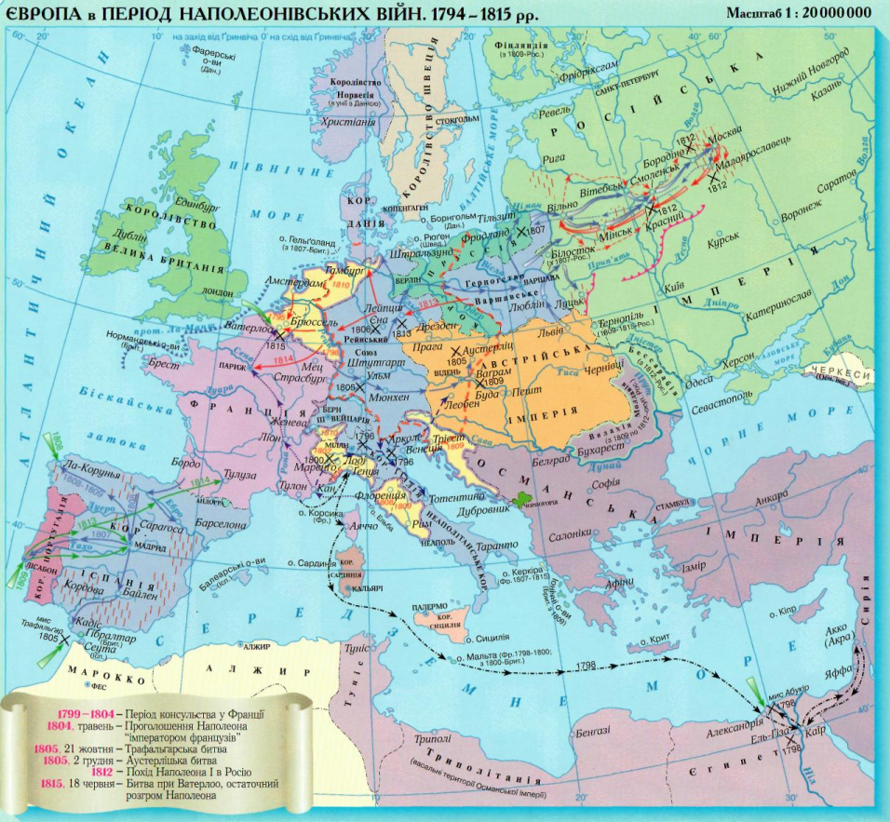

Slide 17
Презентацію підготувала
учениця 9-Г класу
гімназії “Троєщина”
Федорова Анастасія

